Slide 1


ベースアップ評価料
「賃金改善実績報告書」（診療所用）の作成・提出について
１.令和７年４月以降の対応
２.簡素化された「賃金改善実績報告書」の作成方法
３.「賃金改善実績報告書」の提出方法
４.その他
1

Slide 2

１.令和７年４月以降の対応
令和６年度にベースアップ評価料を算定した医療機関は、
４月以降、以下の対応が必要です
① 令和７年度分の「賃金改善計画書」を４月に作成し、
令和７年６月末までに厚生局に提出します
② 令和６年度分の「賃金改善実績報告書」を作成し、
令和７年８月末までに厚生局に提出します
次ページ以降で①と②の概要についてご説明いたします
2

Slide 3

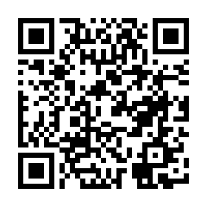
① 令和７年度分の「賃金改善計画書」を４月に作成し、
令和７年６月末までに厚生局に提出します
令和７年度も「外来・在宅ベースアップ評価料(Ⅰ)」のみを算定する場合は、令和７年３月31日※に更新された新様式（大幅に簡素化された新様式）を利用して、令和７年度分の「賃金改善計画書」の作成・提出が可能です
※令和７年１月10日に示された新様式が、今回の賃金改善報告書の簡素化に伴い文言等の更新がなされたもの
大幅に簡素化された新様式の作成手順を解説した資料と動画は、メンバーズルームに掲載しておりますので、ご参照ください
  （日本医師会メンバーズルーム）
  https://www.med.or.jp/japanese/members/iryo/r06kaitei/index.html
※令和７年３月以降にベースアップ評価料の届出を行った医療機関は、その際、令和７年度分の「賃金改善計画書」を提出済みですので、改めて令和７年度分の「賃金改善計画書」を作成・提出する必要はありません
3

Slide 4

② 令和６年度分の「賃金改善実績報告書」を作成し、
令和７年８月末までに厚生局に提出します
※令和７年３月以降に届出を行い、令和７年４月からベースアップ評価料の算定を開始した医療機関は、令和６年度分の「賃金改善実績報告書」を作成・提出する必要はありません
令和７年３月31日付けで「賃金改善実績報告書」も大幅に簡素化されました！
診療所であれば、令和６年度にベースアップ評価料の算定を開始した月（１ヶ月分）の
・対象職員の人数（常勤換算数）
・賃金改善後の「基本給等」の総額（※「基本給等」とは、基本給と決まって毎月支払われる手当の合計額です）
・「ベア等」による賃金改善実績額（※「ベア等」とは、基本給等の引上げ額のことですが、定期昇給分は含みません）
などを入力することで作成可能です
算定開始時に提出した計画書と実績報告書の内容が異なっていても問題はありません
次ページ以降で、簡素化された「賃金改善実績報告書」
の作成方法をご説明いたします
4

Slide 5

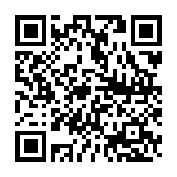
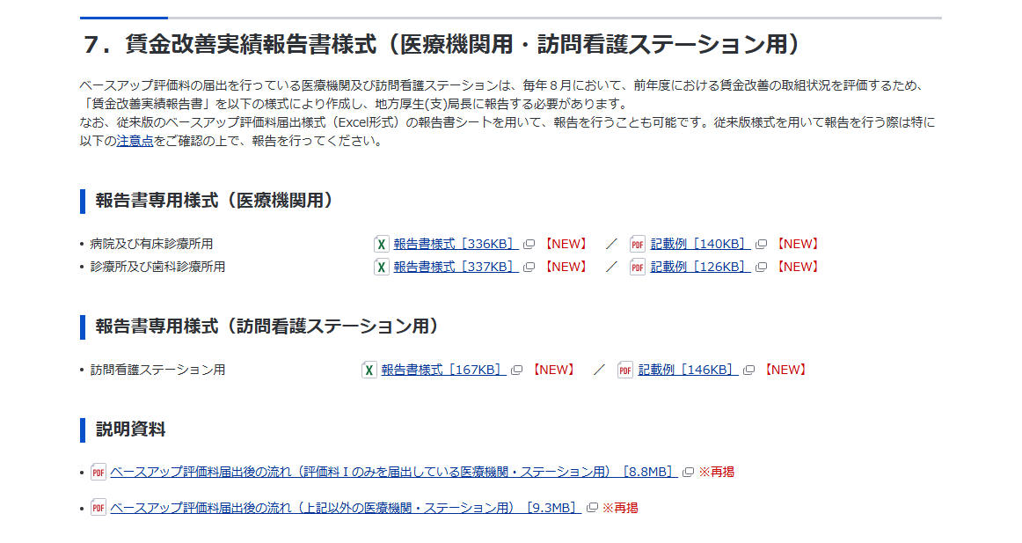
２.簡素化された「賃金改善実績報告書」の作成方法
まず「賃金改善実績報告書」を準備します
厚労省のHPにある「ベースアップ評価料特設ページ」からダウンロードします
【厚生労働省ベースアップ評価料特設ページ】https://www.mhlw.go.jp/stf/seisakunitsuite/bunya/0000188411_00053.html
従来版の届出様式に含まれる
「報告書シート」を用いることもできますが、
今回あらたに示された
「報告書専用様式」のほうが
作成しやすくなっています
5

Slide 6
簡素化された「賃金改善実績報告書」（診療所版）の全体像は以下のとおりです
基本的には、①から⑥の項目を入力することで報告書が完成します
項目 |  |  | 記載事項
① | 基本情報 |  | 保険医療機関コード、保険医療機関名、所在地、 連絡先を記載
② | Ⅰ | 賃金改善実施期間及び ベースアップ評価料算定期間 | 令和６年度において賃金改善を実施した期間 (＝ベースアップ評価料を算定した期間)を記載
③ | Ⅱ-１ | ベースアップ評価料による 収入の実績額 | 令和６年度におけるベースアップ評価料の 算定金額の総額を記載
④ | Ⅱ-２ | ベースアップ評価料による 収入の繰越状況 | 繰越額の有無や、算定したベースアップ評価料を ベア等実施分に使い切ったかを確認
⑤ | Ⅲ | ベースアップ評価料の 対象職員（全体）の基本給等 | ベースアップ評価料で賃上げを行った対象職員の 人数、基本給等総額、賃金改善した額を記載 （１ヶ月分のみ）
⑥ | Ⅳ、Ⅴ | ベースアップ評価料の 対象職種以外の職員の賃上げ | 40歳未満の勤務医や、専ら事務のみを担当している事務職員が在籍している場合、その人数、基本給等総額、賃金改善実績額を記載 （１ヶ月分のみ）
①
②
③
④
⑤
⑥
6

Slide 7
「基本情報」を入力します
保険医療機関コード
保険医療機関名
所在地
連絡先 を入力します
7

Slide 8
「Ⅰ．賃金改善実施期間及びベースアップ評価料算定期間」を入力します
具体例①
令和６年10月に届出を行い、同年11月からベースアップ評価料を算定した医療機関の場合
(１) 賃金改善実施期間
始期：令和６年11月（基本的には、ベースアップ評価料を算定し始めた月が賃金改善実施期間の始期になります）
終期：令和７年３月（この例では、令和６年度の報告は５ヶ月分の報告になります）
(２) ベースアップ評価料算定期間
始期：令和６年11月（令和６年度にベースアップ評価料を算定し始めた月を入力します）
終期：令和７年３月（同じく、この例では、令和６年度の報告は５ヶ月分の報告になります）
8

Slide 9
「Ⅰ．賃金改善実施期間及びベースアップ評価料算定期間」を入力します
具体例②
令和７年２月に届出を行い、同年３月からベースアップ評価料を算定した医療機関の場合
(１) 賃金改善実施期間
始期：令和７年３月（基本的には、ベースアップ評価料を算定し始めた月が賃金改善実施期間の始期になります）
終期：令和７年３月（この例では、令和６年度の報告は令和７年３月の１ヶ月分のみの報告になります）
(２) ベースアップ評価料算定期間
始期：令和７年３月（令和６年度にベースアップ評価料を算定し始めた月を入力します）
終期：令和７年３月（同じく、この例では、令和６年度の報告は令和７年３月の１ヶ月分のみの報告になります）
9

Slide 10

「Ⅱ-1．ベースアップ評価料による収入の実績額」を入力します
令和６年度にベースアップ評価料を算定した期間（前のページの（２）の期間）における
ベースアップ評価料の算定金額総額を記載します
レセコンの機能を用いて算定金額、あるいは算定回数を調べます
（レセコンの操作がわからない場合は、ベンダーにご相談ください）
例）令和７年２月に届出を行い、同年３月からベースアップ評価料を算定した医療機関の場合
令和７年３月の初診料の算定回数（100回）×外来・在宅ベースアップ評価料（Ⅰ）初診時 ６点 | ＝ | 600点 （6,000円）
令和７年３月の再診料の算定回数（500回）×外来・在宅ベースアップ評価料（Ⅰ）再診時 ２点 | ＝ | 1,000点 （10,000円）
ベースアップ料の算定金額総額 |  | 1,600点 （16,000円）
10

Slide 11

「Ⅱ-2．ベースアップ評価料による収入の繰越状況」を入力します
翌年度への繰越予定額や、前年度からの繰越額があれば記載します
算定したベースアップ評価料をベア等、およびそれに伴う賞与・時間外手当・法定福利費等の増額分に使い切ったかを確認して、チェックします
繰越額がなければ
０円と入力します
算定したベースアップ評価料をベア等、およびそれに伴う賞与・時間外手当・法定福利費等の増額分に使い切ったことを確認したら、ここにチェックしてください
計画よりもベースアップ評価料の算定金額が増えた場合の対応例
⇒ 翌年度への繰越予定額として（６）に記載する
（令和６年度の賃金改善計画では繰越を予定していなかったとしても可）
ベア等に連動して引き上げられた賞与、時間外手当、法定福利費等の具体的な金額については報告する必要はありません。（９）にチェックをいれるだけでOKです。
11

Slide 12

「Ⅲ．ベースアップ評価料の対象職員の基本給等に係る事項」
を入力します
令和６年度にベースアップ評価料の算定を開始した月（１か月分）の対象職員の
人数（常勤換算数）を(10)に、
基本給等総額を(11)に、
賃金改善した額を(12)に入力します
※ 算定開始月１か月分のみ報告ですので、年度の途中で人数や賃上げ額が変更になったこと等の報告は不要です
※ 賃金改善計画書に記載した金額と報告書の記載が異なっていても問題ありません
(10)～(13)については、次ページ以降でもう少し詳しくご説明します
12

Slide 13
令和６年度にベースアップ評価料の算定を開始した月（１か月分）に関する以下の数値を入力します
（10）対象職員の常勤換算数
  パート職員も常勤換算した上で対象職員に含めることが可能です
  事務職員であっても、看護補助など患者のサポートを通じて医療に従事する業務も行う者は 「その他医療に従事する職員」として対象職員に含めることができます
（11）賃金改善した後の対象職員の基本給等総額
  基本給等とは、基本給と決まって毎月支払われる手当の合計額であり、その総額（ 対象職員全員分の基本給等の総額〔 １か月分〕）を記載します
（12）ベア等による賃金改善実績額
  以下のように計算します
  「ベースアップ後の基本給等総額」－「ベースアップしなかった場合の基本給等総額」＝ (12)
  なお、定期昇給による賃金増加分は（12）には含めません
（13）ベア等による賃金増率
  この数値は自動計算されます。
  この数値が令和６年度の政府目標2.5%に達していなくても問題ありません
13

Slide 14
具体例（令和７年３月からベースアップした診療所の場合）
（10）対象職員の常勤換算数
  令和７年３月時点の職員数は、常勤看護師１名、常勤の事務職員１名、パートの事務職員２名（常勤換算すると１名）であり、当該事務職員は患者の検温や診察室への移動の補助等も行っている場合
    ⇒「（10）対象職員の常勤換算数」は「3.0人」と入力
（11）賃金改善した後の対象職員の基本給等総額
  令和７年３月分として支払う賃金のうち、上記「対象職員 3.0人」に支払う基本給等総額（つまり、基本給と決まって毎月支払われる手当の合計額）は700,000円であり、同月中に定期昇給はしていない場合
    ⇒「（11）賃金改善した後の対象職員の基本給等総額」は「700,000円」と入力
（12）ベア等による賃金改善実績額
  令和７年３月にベースアップしなかった場合、上記「対象職員 3.0人」に令和７年３月分として支払う基本給等総額は 686,266円であった場合
  （計算例）
      「(11)のベースアップ後の基本給等総額 700,000円」－「ベースアップしなかった場合の基本給等総額 686,266円」＝ 13,734円
    ⇒「（12）ベア等による賃金改善実績額」は「13,734円」と入力
（13）ベア等による賃金増率
  この数値は(12)÷（ (11)－(12) ）により自動計算され、その結果、2.0％となります。
  この数値が令和６年度の政府目標2.5%に達していなくても問題ありません
14

Slide 15
「Ⅳ．40歳未満の勤務医師の基本給等に係る事項」
「Ⅴ．事務職員の基本給等に係る事項」の入力について
「40歳未満の勤務医師」や「専ら事務のみを担当している事務職員」が在籍している場合のみ、入力します
事務職員であっても、看護補助など患者のサポートを通じて医療に従事する業務も行う者で、「その他医療に従事する職員」として（10）の「対象職員」に含めた事務職員は「Ⅴ」の「事務職員」には該当しません
在籍していない
在籍している
※在籍していないにチェックを入れるとⅣとⅤはグレーに塗りつぶされます
最後に「日付」と「開設者名」を記載することで
「賃金改善実績報告書」の作成は終了です
ⅣまたはⅤを入力します
（次ページ参照）
15

Slide 16
「40歳未満の勤務医師」や、「専ら事務のみを担当している事務職員」が在籍している場合は、その人数、基本給等総額、賃金改善実績額を、賃上げの有無に関わらず記載します
令和６年度にベースアップ評価料の算定を開始した月（１か月分）の人数、基本給等総額、賃金改善実績額を記載します
賃上げを行っていない場合、賃金改善実績額は「０円」と記載します
最後に「日付」と「開設者名」を記載することで
「賃金改善実績報告書」の
作成は終了です
16

Slide 17
３.「賃金改善実績報告書」の提出方法
医療機関が所在する
都道府県を選択すると
欄外に提出先メールアドレスが表示されます
基本情報を入力する際に、医療機関が所在する都道府県を選択すると、提出先となる厚生局のメールアドレスが欄外に表示されますので、このメールアドレスにメールで提出します
メール提出時、メールに添付するExcelファイルのファイル名に医療機関コードを記入します
（例：1234567＿ベースアップ評価料報告書）
〔 医療機関コード 〕 〔ファイル名〕
メール本文にも、医療機関名や連絡先を記載します
メールアドレスを持っていないなど、やむを得ない場合は、書面で提出してください
17

Slide 18
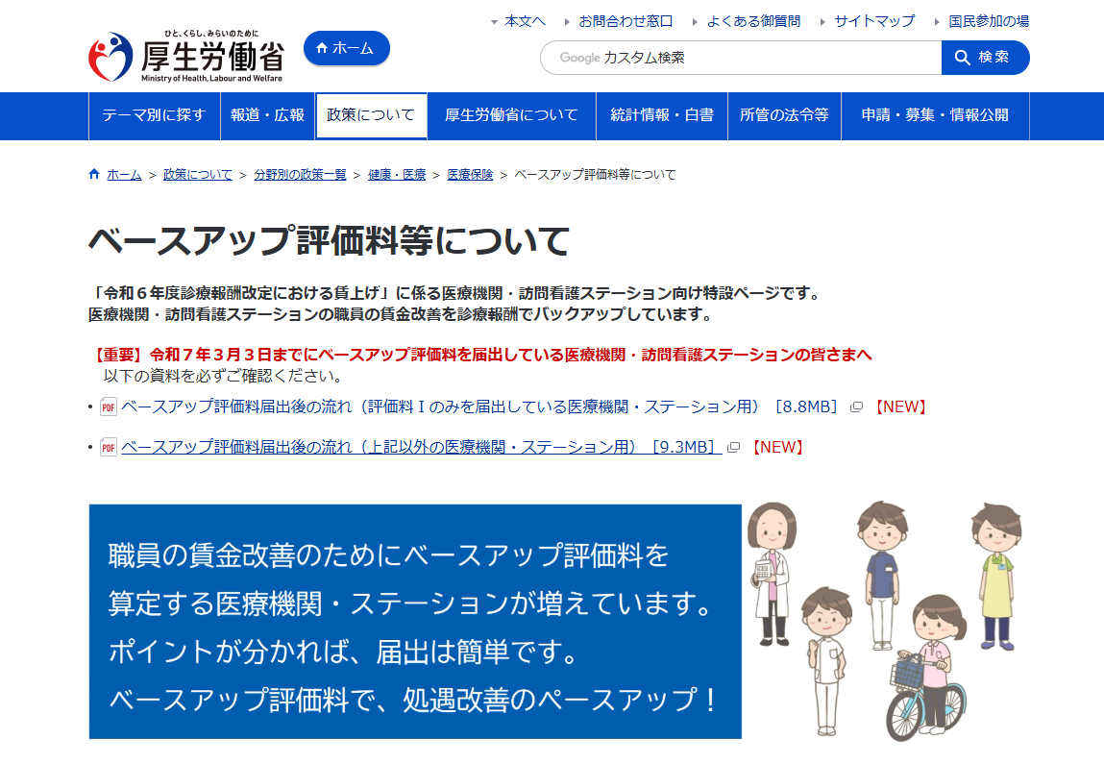
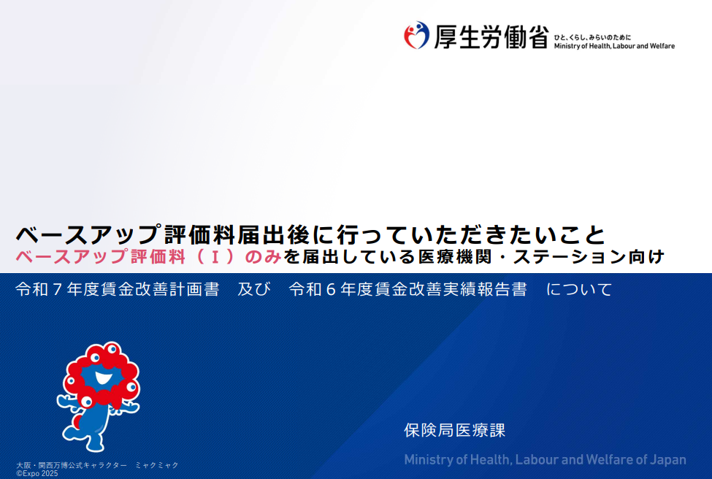
４.その他
厚労省のHPにある「ベースアップ評価料特設ページ」には、新しい様式のほか、
「令和７年度賃金改善計画書」及び「令和６年度賃金改善実績報告書」の作成方法等について説明したスライドなども掲載されております。
【ベースアップ評価料特設ページ】
【説明用スライド】
【厚生労働省ベースアップ評価料特設ページ】https://www.mhlw.go.jp/stf/seisakunitsuite/bunya/0000188411_00053.html
18

Slide 19
令和７年３月31日付けで厚生労働省から示された疑義解釈（抜粋・一部加筆）
問９ 令和６年４月から令和７年３月までの間にベースアップ評価料を算定した 医療機関等が、同期間内にベースアップ評価料の届出の取り下げを行った場合においても、令和７年８月に「賃金改善実績報告書」を提出する必要はあるか。
（答） 必要。「ベースアップ評価料に係る届出様式の改定について」（令和６年９ 月 11 日事務連絡）別添２の問６を参照のこと。
問 11 診療所用の「賃金改善実績報告書」に記載する「ベア等による賃金改善実績額」の計算について、どのように考えたらよいか。
（答） ベースアップ評価料の届出にかかる賃金改善の実施前後の給与体系における基本給等総額の差分により計算するが、定期昇給の制度がある医療機関にあっては、基本給等総額の差分から定期昇給相当分を差し引くこと。
19

Slide 20
令和７年３月31日付けで厚生労働省から示された疑義解釈（抜粋・一部加筆）
問 12 給与表等の存在しない医療機関又は訪問看護ステーションにおいて、令和５年度と令和６年度を比較して対象職員の変動がある場合、令和６年度の「賃金改善実績報告書」におけるベースアップ評価料による賃金改善の実施前後の基本給等総額について、どのように考えたらよいか。
（答） 令和５年度及び令和６年度のいずれの年度においても在籍している対象職員のみを対象として、ベースアップ評価料の届出にかかる賃金改善の実施前後の基本給等総額の差分を計算すること。 その際、「対象職員の常勤換算数」の項目には、実際の人数ではなく、令和５年度及び令和６年度のいずれの年度においても在籍している対象職員の常勤換算数について記載すること。 なお、上記による算出が困難なやむを得ない場合については、令和５年度における全ての対象職員の基本給等の総額（人数が変化している場合には、令和５年度における１人当たりの平均額を令和６年度の 対象職員数に乗じたもの）を用いて算出を行ってよい。 また、令和７年度の「賃金改善実績報告書」においては、令和５年度及び令和７年度のいずれの年度においても在籍している対象職員のみを対象として、 同様の計算を行うこと。
20

Slide 21
令和７年３月31日付けで厚生労働省から示された疑義解釈（抜粋・一部加筆）
問 13 実際に行った賃金改善が届出に作成した「賃金改善計画書」の記載内容と異なっている場合、「賃金改善計画書」の内容と８月に提出する「賃金改善実績報告書」の内容が異なっていても問題ないか。
（答） 実際に行った賃金改善実績が「賃金改善実績報告書」に記載されていれば問題ない。 また、「賃金改善実績報告書」の記載にあたり、必要に応じて、届出時点の「賃金改善計画書」を修正しても構わない。
21

